Slide 1

Сабақ тақырыбы:
«Этносаралық қатынастар: бейбіт өзара әрекеттестік тәсілдері»
Дүниежүзі тарихы 10 сынып

Slide 2
Оқу мақсаты:
10.2.2.4 ұлтаралық қатынастарды реттеудегі халықаралық ұйымдардың рөлін талдау;
10.2.2.5 қазіргі кездегі интеграциялық процестердің тиімділігін бағалау;

Slide 3
Бүгінгі сабақта:
● Саяси жүйедегі халықаралық ұйымдардың рөлі;
● маңызды халықаралық ұйымдардың негізгі міндеттері мен қызметінің бағыттары жайында оқимыз

Slide 4
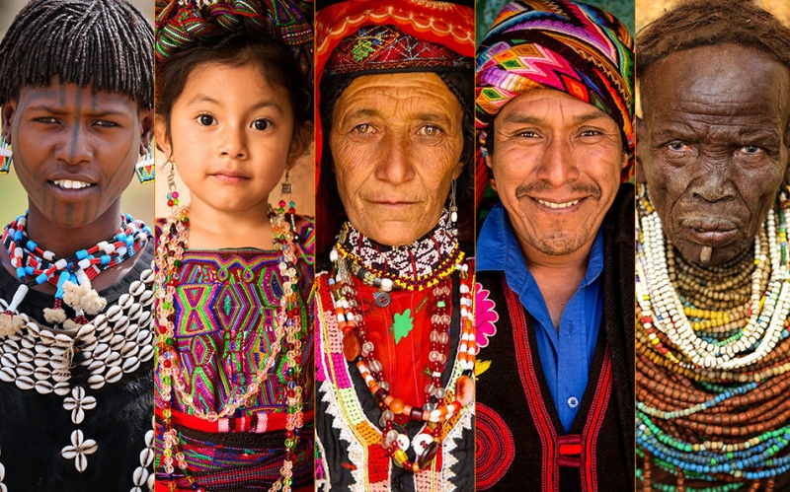
ЭТНОС
бір халықты екіншісінен ажыратуға мүмкіндік беретін ортақ белгілері бар қауымдастық.
Алғашқылардың бірі болып "этнос" ұғымына анықтама берген М. Вебер: "Этнос - мүшелері сыртқы бейнелерінің, әдет-ғұрыптарының үқсастықтарына қарай немесе ортақ отаршылық не көші-қонды басынан өткерген тағдырлас тарихына қарай өздерінің шығу тектерінің бір екендігіне сенетін топ".

Slide 5

ИНТЕГРАЦИЯ
• Интеграция - (лат. integratio - қалпына келтіру, толықтыру, integer - тұтас, бүтін) - мемлекеттерді əр түрлі сала бойынша біріктіру, олардың арасындағы байланыстарды дамытып, өзара ынтымақты іс - қимылын тереңдету.

Slide 6
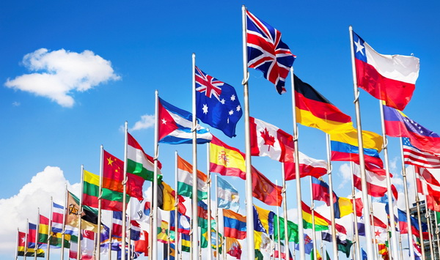
Халықаралық ұйымдар
Халықаралық ұйымдар – қазіргі әлемдегі халықаралық әріптестіктің негізгі құқықтық-ұйымдасу формаларының бірі.
Ең алғашқы халықаралық ұйым – 1875 жылы құрылған Бүкіләлемдік пошта одағы.
Басты мақсаттары :
● дүниежүзілік соғысты болдырмау;
● халық арасындағы экономикалық жəне саяси интеграцияға үлес қосу;
● барлық аймақтық əскери жанжалдарды тез арада тоқтатуға бейбіт жолмен шешуге атсалысу

Slide 7

Қосылмау қозғалысы
Қосылмау қозғалысы "қырғиқабақ соғыс" жəне Батыс пен Шығыс мемлекеттерінің əскери блоктарға біріккен кезінде пайда болды.
Ьаьа
120 мемлекетті əскери блоктарға кірмеу принципімен біріктіретін халықаралық ұйым.
Қазіргі кезде ұйым бір еуропалық (Беларусь), 38 азиялық (Палестина, Украина, Түрікменстан, Өзбекстан), 53 африкалық және 26 латынамерикалық елдерді біріктіріп отыр

Slide 8
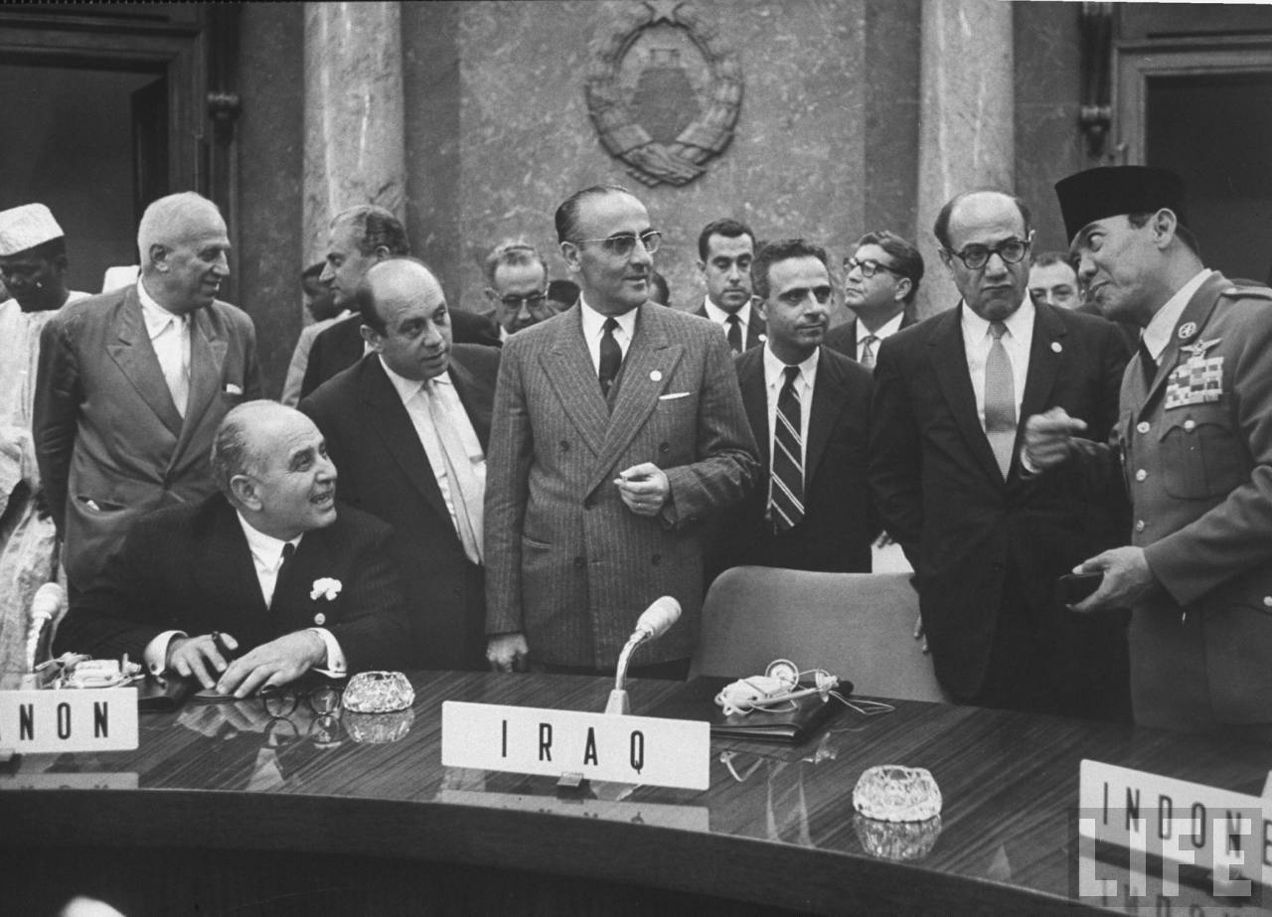
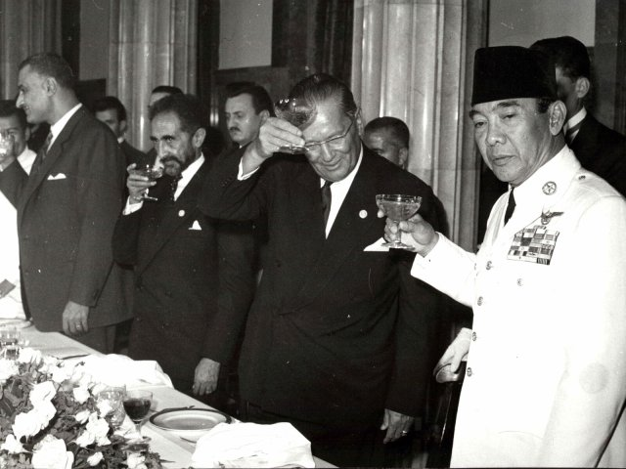
Қосылмау қозғалысы
● Қосылмау қозғалысы ресми түрде 1961 жылы Белград конференциясында пайда болды.

Slide 9
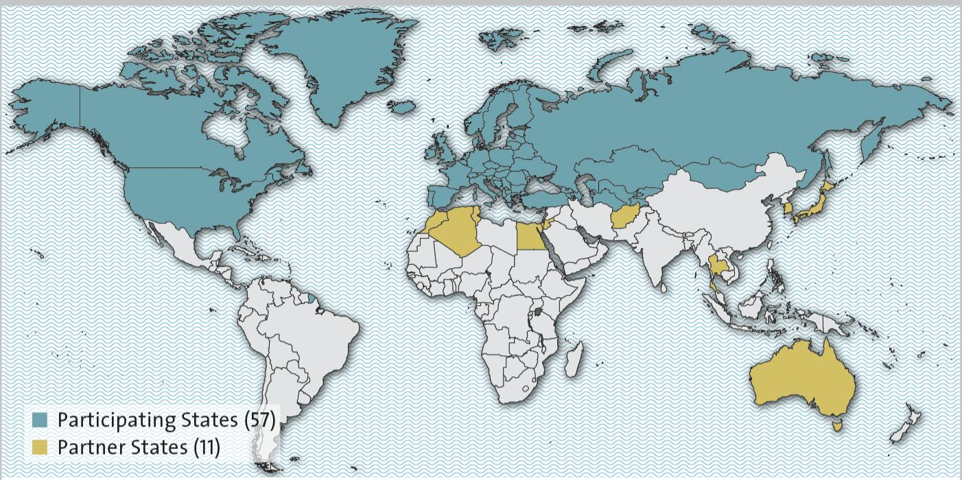
ЕУРОПАДАҒЫ ҚАУІПСІЗДІК ЖƏНЕ ЫНТЫМАҚТАСТЫҚ ҰЙЫМЫ
Ол Еуропа, Солтүстік Америка жəне Азияда орналасқан 57 мемлекетті біріктіреді.
Алғашқыда Еуропалық 33 мемлекеттің, сондай-ақ АҚШ пен Канаданың тұрақты форумы болатын.
Бүгінгі күнде ЕҚЫҰ (ағыл. OSCE) – қауіпсіздік мəселесімен айналысатын əлемдегі аймақтық ұйым.

Slide 10
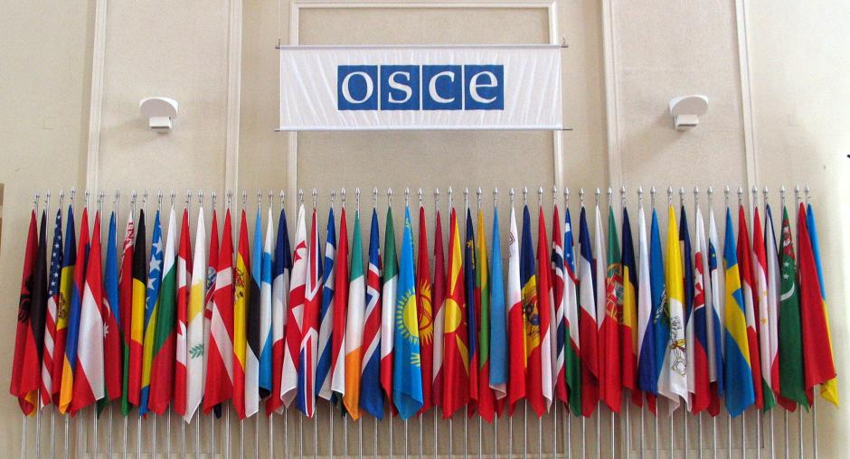
ЕУРОПАДАҒЫ ҚАУІПСІЗДІК ЖƏНЕ ЫНТЫМАҚТАСТЫҚ ҰЙЫМЫ
1994 жылы
Будапешт кеңесінде ЕҚƏҰ келіссөз форумын тұрақты ұйымға айналдыруға жəне оны 1995 жылдан ЕҚЫҰ деп атауға шешім қабылданды.
1975 жылы Хельсинкиде «Еуропадағы қауіпсіздік жəне ынтымақтастық ұйымының соңғы Актісі» қабылданды.
1999 жылы Стамбулда Еуропа Қауіпсіздігінің Хартиясы қабылданды.
2010 жылы
ЕҚЫҰ саммиті Астанада өтіп, Қазақстан сол жылы ЕҚЫҰ төрағалық етті

Slide 11

Ислам мемлекеттерінің халықаралық ұйымы (2011 ж дейін Ислам Конференциясы Ұйымы деп аталды.)

Slide 12

Еуропалық Одақ (Еуроодақ, ЕО) – 28еуропалық мемлекеттердің экономикалық және саяси бірлестігі. Еуроодақ – халықаралық мемлекет пен ұйымның белгілерін біріктіретін халықаралық құрылым, бірақ ресми түрде ол ұйым да, мемлекет те емес.

Slide 13

Түрік мәдениетінің халықаралық ұйымы (Түріксой) – түркі тілді мемлекеттерді біріктіретін халықаралық ұйым

Slide 14

Шанхай ынтымақтастық ұйымы - 2001 ж. 15 маусымда Шанхай қаласында алты мемлекеттің (Қытай, Ресей, Қазақстан, Қырғызстан, Тәжікстан және Өзбекстан) бастамасымен құрылған үкіметаралық халықаралық ұйым.

Slide 15

Еуразиялық экономикалық одақ (ЕЭО) 2015 ж 1 қаңтарда күшіне енді. Құрамы: Армения, Белорусь, Қазақстан, Қырғызстан және Ресей

Slide 16

Қазақстан халқы Ассамблеясы
1995 жылғы 1 наурызда Қазақстан Республикасының Президентінің Жарлығымен құрылған Мемлекет басшысы жанындағы консультативті-кеңесші орган.
Қазақстан халқы Ассамблеясын құру идеясын алғаш рет 1992 жылы Тәуелсіздіктің бірінші жылына арналған Қазақстан халқының бірінші форумында жариялады.
2008 жылғы 20 қаңтарда еліміздің Президенті «Қазақстан халқы Ассамблеясы» туралы әлемде баламасы жоқ заңға қол қойды. Сөйтіп, Қазақстан халқы Ассамблеясы еліміздің саяси жүйесінің толыққанды бөлігіне айналды.

Slide 17
1-тапсырма: Халықаралық ұйымдарға қатысты мәліметтердің дұрыс жауабын тауып, сәйкестендір
1. Еуроодақ | 1 |  | А. Нәсілшілдікке қарсы күрес және Палестинаны азат ету ұйымына қолдау көрсету мақсатында құрылды.
2. Шанхай Ынтымақтастық Ұйымы | 2 |  | Б. 1961 жылы Белград конференциясында пайда болды
3. Ислам Ынтымақтастық Ұйымы | 3 |  | Ә. Кеңестік кезеңнен кейінгі аймақтағы еуразиялық экономикалық интеграцияның қазіргі формасы
4. ҚХА | 4 |  | В. Еуропалық Қауіпсіздік және Ынтымақтастық Ұйымына төрағалық етті.
5. Қосылмау қозғалысы | 5 |  | Г. Халықаралық мемлекет пен халықаралық ұйымның белгілерін біріктіретін халықаралық құрылым, ресми түрде ол ұйым да, мемлекет те емес
6. ЕЭО | 6 |  | Д. Әскери блок болып табылмайды
7. Қазақстан Республикасы 2010 жылы (Астана қаласы) | 7 |  | Ж. ҚР ұлтаралық мәселелерді шешуге бағытталған мемлекет ішіндегі ұйым

Slide 18
1-тапсырма: Халықаралық ұйымдарға қатысты мәліметтердің дұрыс жауабын тексерейік
1. Еуроодақ | 1 | Г | А. Нәсілшілдікке қарсы күрес және Палестинаны азат ету ұйымына қолдау көрсету мақсатында құрылды.
2. Шанхай Ынтымақтастық Ұйымы | 2 | Д | Б. 1961 жылы Белград конференциясында пайда болды
3. Ислам Ынтымақтастық Ұйымы | 3 | А | Ә. Кеңестік кезеңнен кейінгі аймақтағы еуразиялық экономикалық интеграцияның қазіргі формасы
4. ҚХА | 4 | Ж | В. Еуропалық Қауіпсіздік және Ынтымақтастық Ұйымына төрағалық етті.
5. Қосылмау қозғалысы | 5 | Б | Г. Халықаралық мемлекет пен халықаралық ұйымның белгілерін біріктіретін халықаралық құрылым, ресми түрде ол ұйым да, мемлекет те емес
6. ЕЭО | 6 | Ә | Д. Әскери блок болып табылмайды
7. Қазақстан Республикасы 2010 жылы (Астана қаласы) | 7 | В | Ж. ҚР ұлтаралық мәселелерді шешуге бағытталған мемлекет ішіндегі ұйым

Slide 19
2-тапсырма Сұрақатарға жауап беріңіз:
Əлемдік саясаттың субъектісі кім?
Халықаралық қатынастарды дамытудағы БҰҰ рөлі қандай? Оның қызметі жайлы не білесіңдер?
ЕО қандай мақсатта құрылды?
Түрік мəдениетінің халықаралық ұйымы не үшін құрылды?
Ислам мемлекеттері ұйымының қызметі туралы не айта аласыңдар?
Кеңестік кезеңнен кейінгі аумақтағы еуразиялық интеграцияның қазіргі жағдайы жайлы не білесіңдер?
Қазақстан халқы Ассамблеясының рөлі неде?

